Slide 1
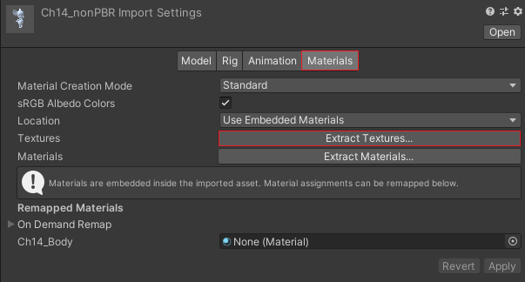
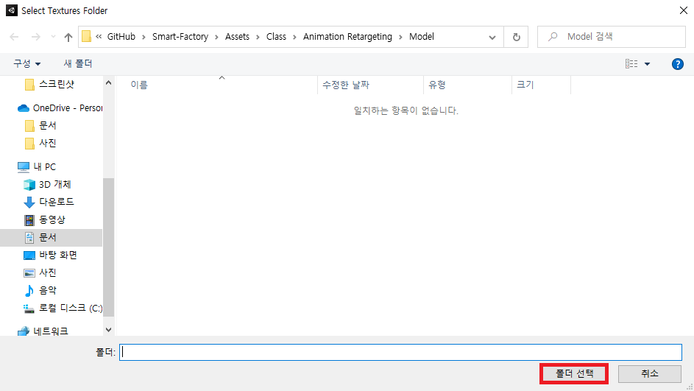
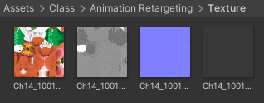
첫 번째 튜토리얼
1. 첫 번째로 캐릭터를 선택하고 Materials에 Textures를 불러오기 위해 Extract Textures를 선택합니다.
2. 이제 캐릭터의 텍스처를 저장하기 위한 폴더를 설정합니다.

Slide 2
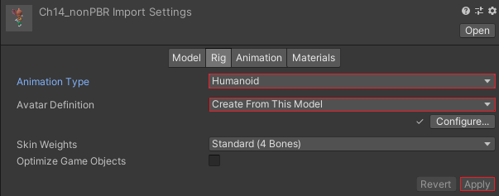
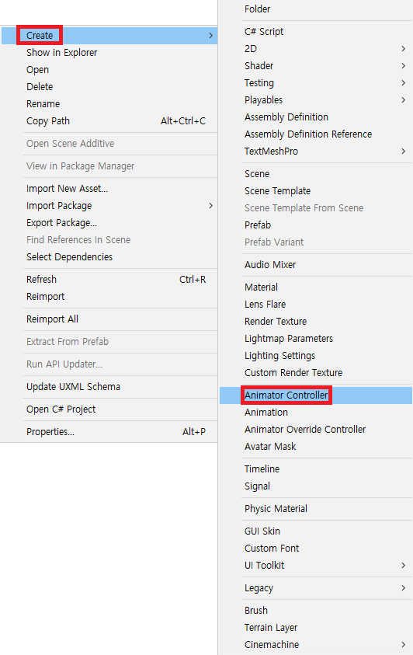
두 번째 튜토리얼
3. 그리고 캐릭터를 선택하고 Rig에 Animation Type을 Humanoid로 설정합니다.
그런 다음 Avatar Definition을 Create From This Model로 설정하고 Apply를 선택합니다.
4. 그다음으로 Project 폴더 아래에 있는 Animator 폴더에 Animator Controller를 생성합니다.

Slide 3
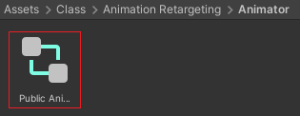
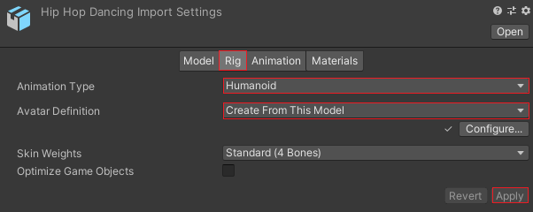

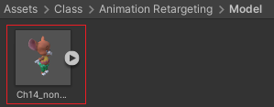

세 번째 튜토리얼
5. 그러고 나서 생성한 캐릭터 컨트롤러의 이름을 Public Animator Control이라는 이름으로 정의합니다.
7. 그리고 Hip Hop Dancing 애니메이션의 Rig에 Animation Type을 Humanoid로 설정합니다.
그런 다음 Avatar Definition을 Create From This Model로 설정하고 Apply를 선택합니다.
6. 이제 Project 폴더 아래에 있는 Model 폴더에 Ch14_nonPBR 오브젝트를 월드 공간에 배치합니다.

Slide 4
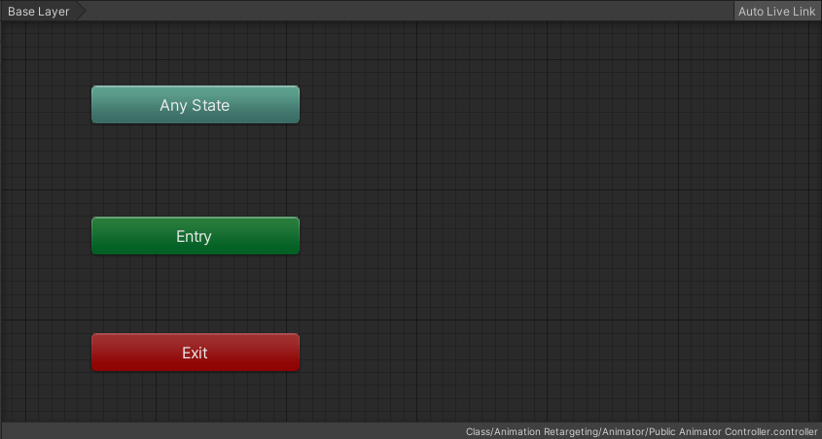
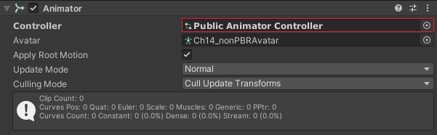
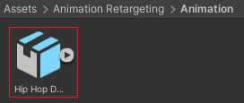
네 번째 튜토리얼
8. 그다음 애니메이터 컨트롤러를 선택하여 Base Layer에 들어옵니다.
그러고 나서 Project 폴더 아래에 있는 Animation 폴더에 Hip Hop Dancing 애니메이션을 Base Layer에 추가합니다.
9. 이제 Ch14_nonPBR 오브젝트에 Project 폴더 아래에 있는 Animator 폴더에 Public Animation Controller를 넣어줍니다.

Slide 5

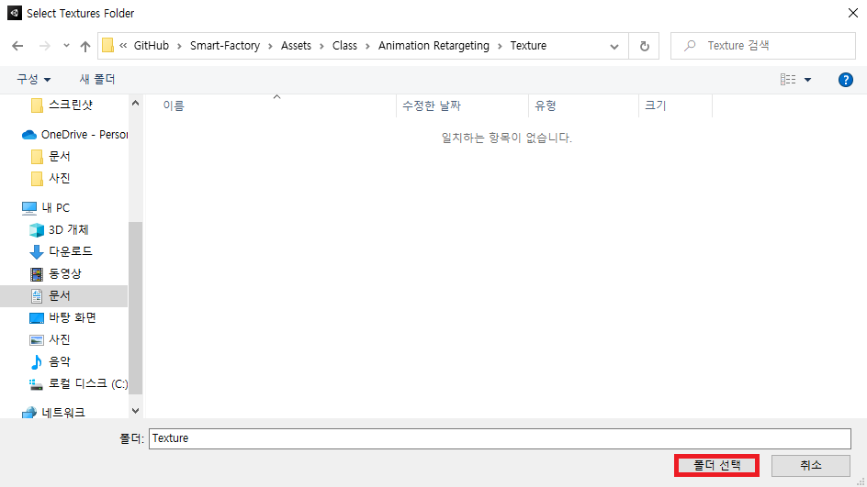
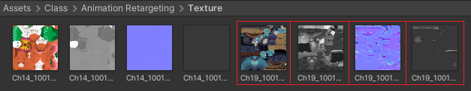
다섯 번째 튜토리얼
10. 그리고 Ch19_nonPBR 오브젝트의 Materials을 선택하고 Textures를 불러오기 위해 Extract Textures를 선택합니다.
11. 그런 다음 캐릭터의 텍스처를 저장하기 위한 폴더를 설정하고 선택합니다.

Slide 6
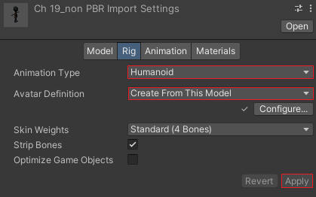

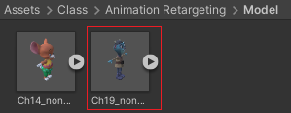
여섯 번째 튜토리얼
13. 이제 Project 폴더 아래에 있는 Model 폴더에 Ch19_nonPBR 오브젝트를 월드 공간에 배치합니다.
12. 그다음으로 캐릭터를 선택하고 Rig에 Animation Type을 Humanoid로 설정합니다.
그러고 나서 Avatar Definition을 Create From This Model로 설정하고 Apply를 선택합니다.
14. 그리고 Project 폴더 아래에 있는 Animator 폴더에 Public Animation Controller를 Ch19_nonPBR 오브젝트에 넣어줍니다.

Slide 7
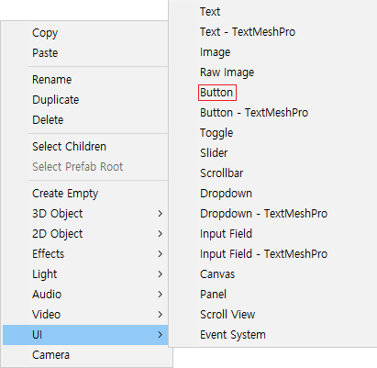
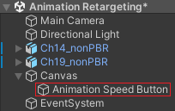
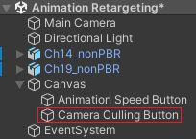
일곱 번째 튜토리얼
15. 그다음 UI에서 Button 오브젝트를 생성하고 Animation Speed Button이라는 이름으로 정의합니다.
16. 그런 다음 UI에서 Button 오브젝트를 생성하고 Camera Culling Button이라는 이름으로 정의합니다.

Slide 8
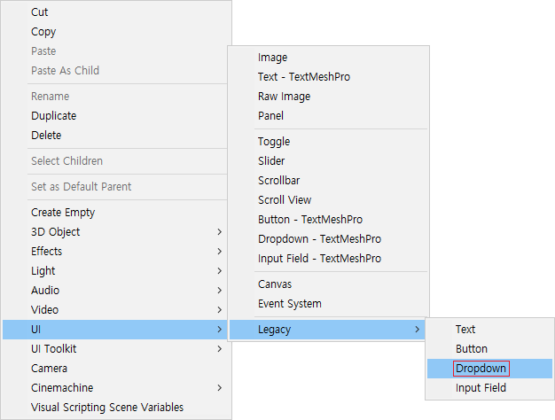
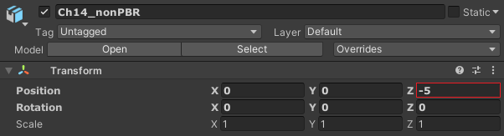
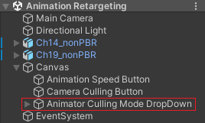
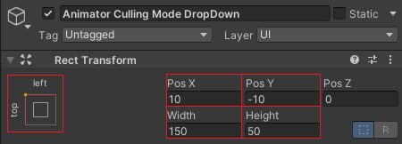
여덟 번째 튜토리얼
18. 이제 h14_nonPBR 오브젝트의 위치 값을 설정합니다.
17. 그러고 나서 UI에서 Lagacy에 Dropdown을 생성한 다음 Animator Culling Mode DropDown 이라는 이름으로 정의합니다.
19. 그리고 Animator Culling Mode DropDown 오브젝트의 앵커를 지정하고 위치와 크기를 설정합니다.

Slide 9
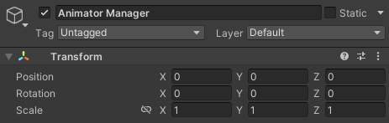
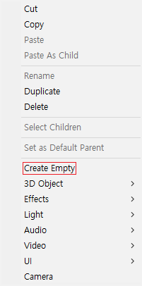
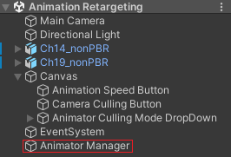

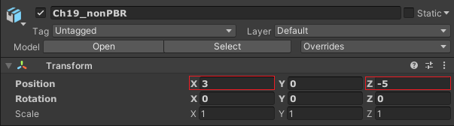
아홉 번째 튜토리얼
20. 그런 다음 Animator Manager 오브젝트의 위치와 회전 값을 초기화합니다.
22. 그러고 나서 빈 게임 오브젝트를 생성한 다음 Animator Manager라는 이름을 정의합니다.
이제 AnimatorManager 스크립트를 생성하고 AnimatorManager 오브젝트에 넣어줍니다.
21. 그다음으로 Ch19_nonPBR 오브젝트의 위치 값을 설정합니다.

Slide 10
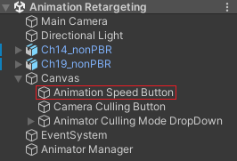
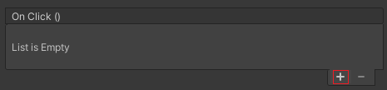
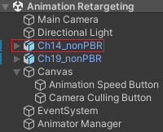
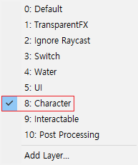
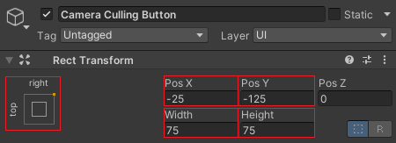
열 번째 튜토리얼
23. 그리고 Animation Speed Button 오브젝트의 On Click( ) 함수를 추가합니다.
24. 그런 다음 Camea Culling Button 오브젝트의 앵커를 지정한 다음 위치와 크기 값을 설정합니다.
25. 그다음 Ch14_nonPBR 오브젝트의 Layer를 Character로 설정합니다.

Slide 11
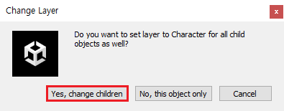
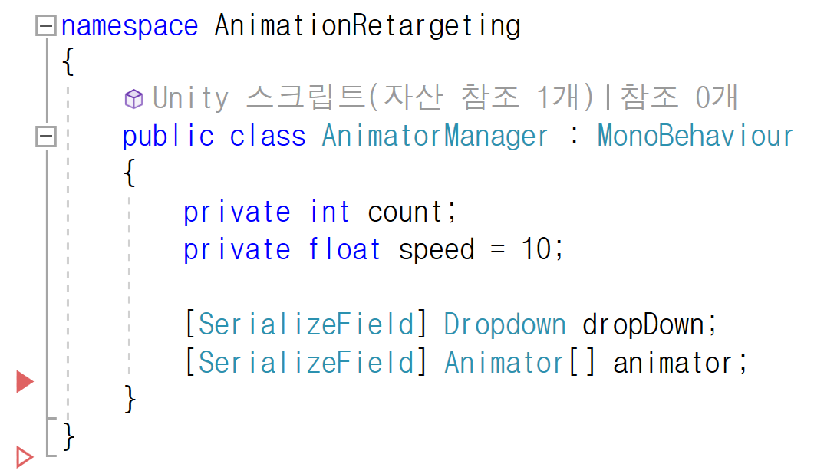

열한 번째 튜토리얼
26. 그러고 나서 Change Layer에서 Yes, change children을 선택합니다.
28. 그리고 AnimatorManager 스크립트에서 namespace를 선언합니다.
그런 다음 int 변수와 float 변수를 선언하고 Dropdown 변수를 선언합니다.
마지막으로 Animator 변수를 배열로 선언합니다.
27. 이제 Animation Speed Button의 앵커를 지정하고 위치와 크기를 설정합니다.

Slide 12
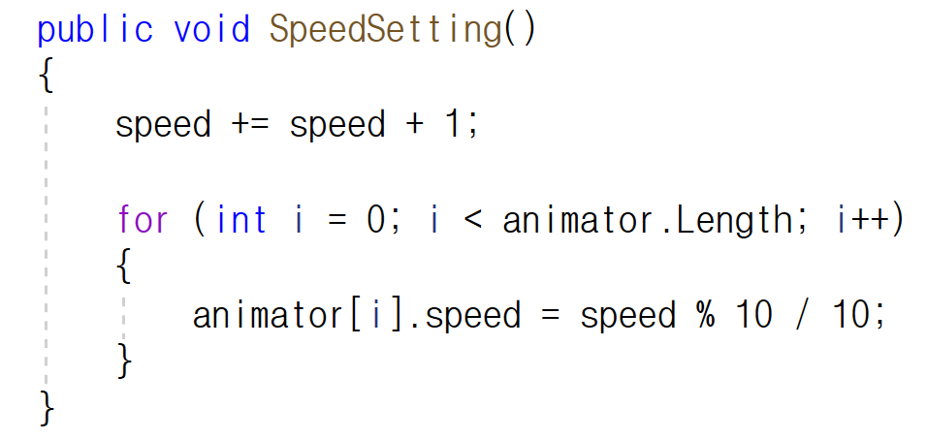
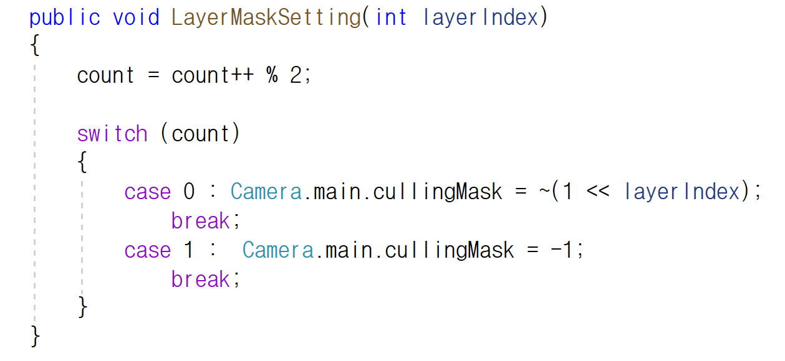
열두 번째 튜토리얼
29. 그다음 SpeedSetting( ) 함수를 선언하고 speed 변수의 값을 증가시킵니다.
그러고 나서 각각의 애니메이터 속도에 speed 변수의 값을 계산하여 애니메이터의 속도에 저장합니다.
30. 이제 LayerMaskSetting(int) 함수를 선언한 다음 count 변수의 값을 증가시킵니다.
그리고 count 변수의 값에 따라 렌더링에서 제외시킬 cullingMask를 설정합니다.

Slide 13
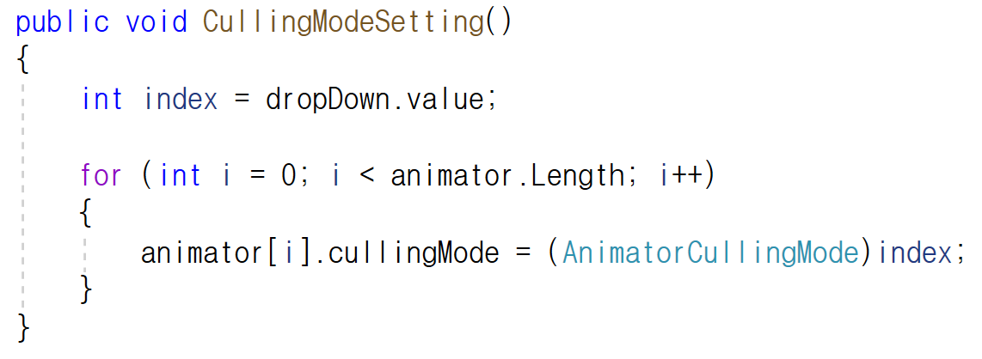

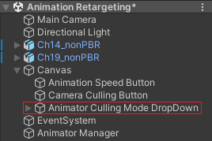
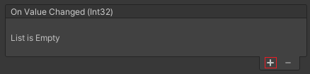
열세 번째 튜토리얼
32. 이제 Camera Culling Button 오브젝트의 On Click( ) 함수를 추가합니다.
31. 그런 다음 CullingModeSetting( ) 함수를 선언합니다.
그다음으로 int 변수를 선언하고 dropDown의 값을 저장합니다.
그러고 나서 각각의 애니메이터 컬링 모드에 int 변수의 값을 넣어줍니다.
33. 그리고 Animator Culling Mode DropDown 오브젝트의 On Value Changed(Int32) 함수를 추가합니다.

Slide 14
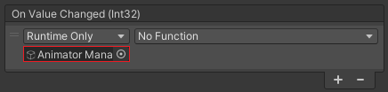
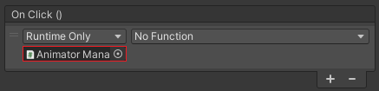
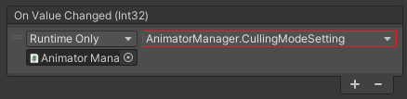
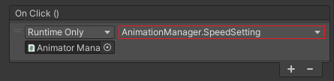
열네 번째 튜토리얼
34. 그런 다음 Animator Culling Mode DropDown 오브젝트의 On Value Changed(Int32) 함수에 Animator Manager 오브젝트를 넣어줍니다.
36. 그러고 나서 Animation Speed Button 오브젝트의 On Click( ) 함수에 Animator Manager 오브젝트를 넣어줍니다.
35. 그다음 CullingModeSetting( ) 함수를 On Value Changed(Int32) 함수에 등록합니다.
37. 이제 SpeedSetting( ) 함수를 On Click( ) 함수에 등록합니다.

Slide 15
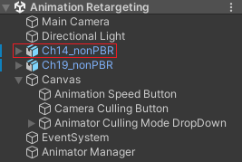
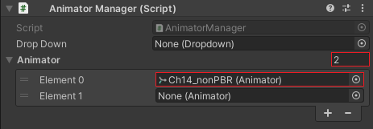
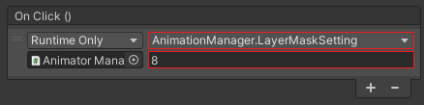
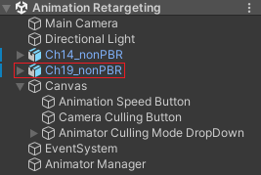
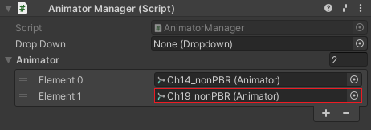
열다섯 번째 튜토리얼
38. 그리고 Camera Culling Button 오브젝트의 On Click( ) 함수에 Animator Manager 오브젝트를 넣어줍니다.
40. 그다음으로 AnimationManager 스크립트의 Animator 배열 크기를 2로 설정한 다음 Element 0 에 Ch14_nonPBR 오브젝트를 넣어줍니다.
39. 그런 다음 LayerMaskSetting( ) 함수를 On Click( ) 함수에 등록하고 인수에 8 이라는 값을 설정합니다.
41. 그러고 나서 AnimationManager 스크립트의 Element 1 에 Ch14_nonPBR 오브젝트를 넣어줍니다.

Slide 16
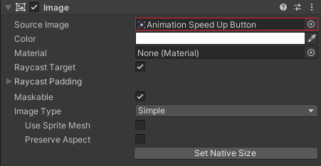

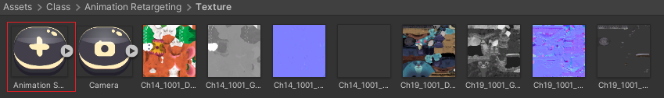
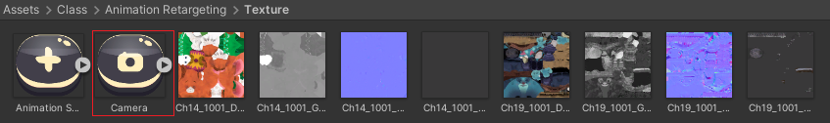
열여섯 번째 튜토리얼
42. 이제 Project 폴더 아래에 있는 Texture 폴더에 Animation Speed Up Button 텍스처를 선택합니다.
그리고 Animation Speed Button 오브젝트의 Source Image에 넣어줍니다.
43. 그런 다음 Project 폴더 아래에 있는 Texture 폴더에 Camera 텍스처를 선택합니다.
그다음으로 Camera Culling Button 오브젝트의 Source Image에 넣어줍니다.

Slide 17




열일곱 번째 튜토리얼
44. 그러고 나서 Animator Manager 오브젝트에 있는 Drop Down 변수에 Animator Culling Mode DropDown 오브젝트를 넣어줍니다.
46. 그리고 Animator Culling Mode DropDown 오브젝트에 있는 Options의 첫 번째 요소에 Always Animate라는 이름으로 정의합니다.
그런 다음 두 번째 요소에 Cull Update Transforms라는 이름으로 정의하고 세 번째 요소에 Cull Completely라는 이름으로 정의합니다.
45. 이제 Template 오브젝트의 크기 값을 설정합니다.

